Slide 1
หน่วยที่ 1 สารสนเทศและทรัพยากรสารสนเทศ
ข้อมูลและสารสนเทศ
ประเภทของทรัพยากรสารสนเทศ
ประเภทของเครื่องคอมพิวเตอร์
คุณสมบัติของคอมพิวเตอร์
ลักษณะของสารสนเทศที่ดี
การประยุกต์ใช้งานคอมพิวเตอร์
# 45 สไลด์ - https://www.cra.ac.th/th/download_fonts
Notes:
ปรับ 4 สิงหาคม 2565
1. แถบเมนู, ตัวเลือก, ทั่วไป, ชื่อผู้ใช้ = Burin Rujjanapan, ชื่อย่อ = Burin
2. แถบเมนู, ตัวเลือก, บันทึก, ฝังฟอนต์ในไฟล์ + ที่ใช้ในการนำเสนอเท่านั้น จะทำให้เปิดที่ใดก็แสดงผลถูกต้อง
3. แถบเมนู, ตัวเลือก, ขั้นสูง, เอา check หน้า ไม่บีบอัดรูปในไฟล์ ออก จะทำให้ขนาดแฟ้มลดลง
https://www.dailygizmo.tv/2018/02/08/chinese-facial-recognition-glasses/

Slide 2
วัตถุประสงค์การเรียน
  เพื่อให้เข้าใจข้อมูลและสารสนเทศ
  เพื่อให้เข้าใจประเภทของทรัพยากรสารสนเทศ
  เพื่อให้เข้าใจประเภทของเครื่องคอมพิวเตอร์
  เพื่อให้เข้าใจคุณสมบัติของคอมพิวเตอร์
  เพื่อให้เข้าใจลักษณะของสารสนเทศที่ดี
  เพื่อให้เข้าใจการประยุกต์ใช้งานคอมพิวเตอร์

Slide 3
สิ่งที่คาดหวัง
สามารถใช้ประโยชน์จากสารสนเทศเพื่อการตัดสินใจ
คำว่า
ประโยชน์
สารสนเทศ
การตัดสินใจ
เชื่อมโยงกับคำว่า วัตถุประสงค์

Slide 4
ข้อมูลและสารสนเทศ [1]
Data คือ ข้อเท็จจริง ที่เก็บรวบรวมมา แต่ยังไม่ได้ประมวลผล เพื่อให้ได้สารสนเทศตามเป้าหมาย
Information คือ การนำข้อมูลมาประมวลผล เพื่อให้ได้สารสนเทศตามเป้าหมาย
Raw Data คือ ข้อมูลดิบ อาจเป็นข้อมูลที่อยู่ในรูปตัวอักษร รูปภาพ เสียง หรือมัลติมีเดีย ซึ่งยังไม่ได้รับการประมวลผล

Slide 5
ข้อมูล
ข้อมูล (Data) หมายถึง ข้อเท็จจริงหรือเหตุการณ์ที่เกิดขึ้น แล้วใช้ตัวเลขตัวอักษร หรือสัญลักษณ์ต่าง ๆ ทำความหมายแทนสิ่งเหล่านั้น
  คะแนนสอบ ในวิชาสื่อและเทคโนโลยีสารสนเทศของนิสิต
  อายุของพนักงาน ในบริษัท Alibaba.com
  จำนวนชั่วโมงที่ทำงาน ในบริษัท Lazada.co.th
  ราคาขายของหนังสือ ในร้านหนังสือออนไลน์ Ookbee.com
  คำตอบที่ผู้ถูกสำรวจตอบ ในแบบสอบถาม ผ่าน Google Forms
  อ่านเพิ่ม thaiall.com/google/form.htm

Slide 6
ข้อมูลดิบ (Raw Data)
เช่น
  มีบุคคลต้นแบบเป็นข้อมูลมากมาย เช่น Steve jobs, Jack ma, Mark Zuckerberg สำหรับบุคคลที่น่าสนใจ คือ Elon musk ทำ SpaceX รับทำการส่งยาน Dragon ยานอวกาศลำเลียงไร้คนขับ เพื่อส่งสิ่งของให้กับสถานีอวกาศนานาชาติภายใต้สัญญา Commercial Resupply Service หรือ CRS
  ในชีวิตจริงที่พบได้ผ่านทีวี เช่น กับตันเครื่องบิน มาขี่ BMW R1200GS ส่ง Grab Food แล้วยังพบว่า รอบตัวเรามี เพื่อน เพื่อนของเพื่อน ที่หันมาทำอาชีพเสริม ถือเป็นข้อมูลดิบของเราได้ รอให้เราพัฒนาความคิดไปสู่การกระทำเชิงนวัตกรรมต่อไป
  การดำเนินชีวิตของเพื่อนเฟส เพื่อนไลน์ เพื่อนไอจี จะกิน จะเที่ยว จะทำงาน ล้วนเป็นข้อมูลดิบ นำมาปฏิบัติตามไม่ได้ในทันที อาจเป็น Fake News ที่ต้องประมวลผล จึงจะใช้ประโยชน์ได้ เช่น ถ่ายหน้าสดแต่ผ่านแอพ

Slide 7
ข้อมูล คือ เหตุการณ์ที่เกิดขึ้น (1/2)
โควิด-19 พ.ศ.2563 (2020) บันทึกไว้ในความทรงจำ วันที่โลกจะไม่เหมือนเดิมอีกต่อไปตลอดชีวิต อะไรที่ไม่เคยเจอ ณ เวลานี้เราได้เจอแล้ว
  ปีที่เครื่องบินหยุดบิน
  ปีที่ 7-Eleven ปิดตอนกลางคืน
  ปีที่ไม่มีสงกรานต์
  ปีที่ผู้คนเก็บตัวอยู่แต่ในบ้าน เข้าเขตกักกัน (Quarantine)
  ปีที่ร้านอาหารไม่มีเก้าอี้ให้นั่ง ไปเป็นคู่ แต่แยกโต๊ะนั่ง
  ปีที่รถส่งอาหารวิ่งกันขวักไขว่
  อ่านสถิติ worldometers.info/coronavirus : COVID-19 Coronavirus Pandemic Data

Slide 8
ข้อมูล คือ เหตุการณ์ที่เกิดขึ้น (2/2)
  ปีที่ผู้คนใส่หน้ากากเข้าหากัน เสริมด้วย face shield
  ปีที่น้ำมันราคาเท่ากับเมื่อ 20 ปีก่อน
  ปีที่ถนนเกือบทุกสายโล่ง เมืองปิด ขนส่งหยุด
  ปีที่ห้าง ผับ บาร์ สปา ร้านตัดผม ปิดบริการ
  ปีที่เลื่อนการแข่งขันโอลิมปิก ไม่มีบอล ไม่มีมวย
  ปีที่ธุรกิจแทบทุกประเภทหยุดนิ่ง Lock down
  ปีที่หลายประเทศต้องปิดประเทศ หยุดรับผู้เดินทางที่อาจแพร่เชื้อ
  ปีที่ผู้คนต้องล้มตายนับแสน ติดเชื้อนับล้าน (10%)

Slide 9
ข้อมูล กับ ความคาดหวัง
โลกคงกำลังเยียวยาตัวเอง . . ด้วยเครื่องมือที่เรียกว่า “ไวรัส” ความก้าวหน้าทางการแพทย์นับร้อยปีที่พัฒนาไปมาก แต่เราผลิตยา “ฆ่าไวรัส” ไม่ได้ในเวลาที่รวดเร็ว ช่วงแรกเราเพียงแต่ใช้ยา “ต้าน” ฤทธิ์มันไว้ ไม่ให้แพร่มากขึ้น จนภูมิต้านทานของร่างกายทำงานได้เอง จนไวรัสหมดฤทธิ์ไปเอง
Super Spreader คือ ผู้ที่ติดเชื้อ แต่ไม่รู้ว่าตนเองติดเชื้อ แล้วใช้ชีวิตปกติไปแพร่เชื่อให้ผู้คนอีกจำนวนมาก ไม่กักตัว (Quarantine) อาจด้วยเหตุผลด้านอาชีพ หรือความเชื่อ เช่น อาจุมม่าของเกาหลีใต้ หรือเซียนมวยลุมพินี

Slide 10
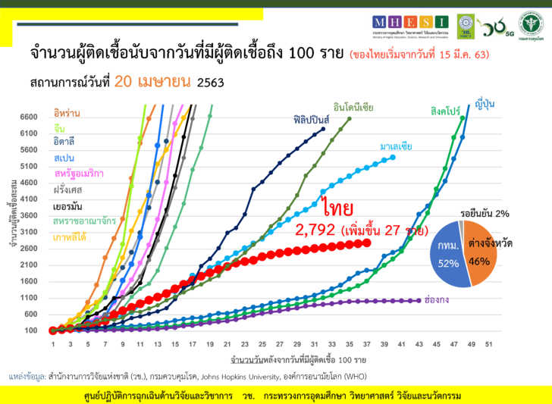
แผนภาพ สารสนเทศจำนวนผู้ติดเชื้อ #
แหล่งข้อมูล วช. กรมควบคุมโรค, Johns Hopkins University, WHO

Slide 11
การพัฒนาของข้อมูล
  ข้อมูล (Data) เป็น ข้อมูลปฐมภูมิ
  สารสนเทศ (Information) เป็น การนำข้อมูลมาผ่านการประมวลผล
  ความรู้ (Knowledge) เป็น การนำสารสนเทศมาผ่านกระบวนการจัดการ
  ปัญญา (Wisdom) เป็น การใช้ความรู้จนชำนาญ และจดจำ เรียกใช้ได้ตลอดเวลา
  ความรู้ (Knowledge) หมายถึง การเรียนรู้ที่เน้นถึง การจำ และการระลึกได้ถึงความคิด วัตถุ และปรากฏการณ์ ซึ่งเป็นความจำที่เริ่มจากสิ่งที่ง่าย ที่เป็นอิสระแก่กัน ไปจนถึงความจำในสิ่งที่ซับซ้อนและมีความสัมพันธ์ระหว่างกัน

Slide 12
การได้มาซึ่งข้อมูล
  รับผ่าน ประสาทสัมผัส ทั้ง 5 ได้แก่ รูป รส กลิ่น เสียง สัมผัส
  รับจาก แบบฟอร์ม แบบสอบถาม แบบสัมภาษณ์ แบบทดสอบ
  อุปกรณ์รับข้อมูล เซ็นเซอร์ ต่าง ๆ
  อ่าน หรือมองเห็น จากเอกสารที่เป็นแหล่งข้อมูล
  นำข้อมูลมาประมวลผล แล้วได้ข้อมูลใหม่ เพื่อนำไปใช้ประกอบการตัดสินใจได้

Slide 13
ระบบประมวลผล
  นำข้อมูลเข้า (Input) เช่น ตอบข้อสอบ
  ประมวลผล (Process) เช่น ตรวจข้อสอบ
  ผลผลิต (Output) เช่น คะแนนสอบ
  ผลลัพธ์ (Outcome) เช่น ผ่าน/ไม่ผ่าน ดี/ไม่ดี

Slide 14
สารสนเทศ
สารสนเทศ (Information) หมายถึง ข้อสรุปต่าง ๆ ที่ได้จากการนำข้อมูลมาทำการวิเคราะห์ หรือผ่านวิธีการที่ได้กำหนดขึ้น ทั้งนี้เพื่อนำข้อสรุปไปใช้งานหรืออ้างอิง
  เกรดเฉลี่ยวิชาสื่อและเทคโนโลยีสารสนเทศของนิสิต
  อายุเฉลี่ยพนักงานในบริษัท Alibaba
  จำนวนชั่วโมงเฉลี่ยต่อสัปดาห์ที่ทำงานในบริษัท Lazada
  ราคาขายสูงสุดของหนังสือในร้านหนังสือออนไลน์ Ookbee.com
  ข้อสรุปจากการสำรวจคำตอบในแบบสอบถาม ผ่าน Google Form

Slide 15
เทคโนโลยี
เทคโนโลยี (Technology) คือ สิ่งที่มนุษย์พัฒนาขึ้น เพื่อช่วยในการทำงานหรือแก้ปัญหาต่าง ๆ เช่น อุปกรณ์ เครื่องมือ เครื่องจักร วัสดุ หรือ แม้กระทั่งสิ่งที่ไม่ได้เป็นสิ่งของที่จับต้องได้ เช่น กระบวนการต่าง ๆ
เทคโนโลยี (Technology) คือ การนำเอาความรู้ทางด้านวิทยาศาสตร์มาพัฒนาเป็นองค์ความรู้ใหม่ เพื่อนำมาประยุกต์ใช้ให้เกิดประโยชน์ ซึ่งเทคโนโลยีที่นำมาใช้จัดการสารสนเทศต่าง ๆ เหล่านี้ อาจเกี่ยวข้องกับเทคโนโลยีด้านคอมพิวเตอร์ เทคโนโลยีทางการสื่อสารและโทรคมนาคม

Slide 16
ประเภทของทรัพยากรสารสนเทศ [2]
สื่อ (Media) คือ การติดต่อถึงกัน
สาร (Message) คือ ข้อความที่อาจอยู่ในรูปแบบต่าง ๆ ได้
ทรัพยากร (Resource) คือ สิ่งทั้งปวงอันเป็นทรัพย์ มีค่า เช่น ทรัพยากรธรรมชาติ ได้แก่ ดิน น้ำ อากาศ แสง พืชและสัตว์
ทรัพยากรสารสนเทศ (Information Resource) คือ ข้อมูล ข่าวสาร ความรู้ ความคิด ประสบการณ์ที่เป็นแก่นหรือเนื้อหาสำคัญที่ได้จำแนก แจกแจง ชี้แจง แสดงออกให้ปรากฏได้ โดยการกลั่นกรอง เรียบเรียง และประมวลไว้ โดยใช้ภาษา สัญลักษณ์ รูปภาพ รหัส หรืออื่น ๆ รวมทั้งบันทึกลงบนวัสดุหลายชนิดเป็นบ่อเกิดแห่งปัญญา แบ่งได้ 3 ประเภท ได้แก่ สื่อสิ่งพิมพ์ สื่อโสตทัศน์ และสื่อดิจิตอล

Slide 17
ประเภทของทรัพยากรสารสนเทศ (1/3)
1. สื่อสิ่งพิมพ์ (Printed Materials)
  หนังสือ (Books) : หนังสือสารคดี (Non-Fiction) และ หนังสือบันเทิงคดี (Fiction)
  สิ่งพิมพ์ต่อเนื่อง (Serials) : สิ่งพิมพ์ที่ออกต่อเนื่องตามรอบ เช่น วารสาร (Journal) นิตยสาร (Magazine) หนังสือพิมพ์ (Newspaper)
  จุลสาร (Pamphlet) : สิ่งพิมพ์ขนาดเล็ก มีความหนาไม่มาก มักไม่ถึง 50 หน้า
  กฤตภาค (Clipping) : บทความ ข่าว หรือภาพ ที่ตัดมาจากหนังสือพิมพ์ หรือเอกสารอื่นที่คัดทิ้ง แล้วผนึกลงบนกระดาษ

Slide 18
ประเภทของทรัพยากรสารสนเทศ (2/3)
2. สื่อโสตทัศน์ (Audio-Visual Materials)
  วัสดุกราฟิก (Graphic materials)
  ภาพนิ่ง (Still Pictures)
  วัสดุย่อส่วน (Microforms) หรือ ไมโครฟิช (Microfiche)
  ภาพยนตร์ (Motion Pictures)
  วีดีทัศน์ (Video Tape)
  วัสดุบันทึกเสียง (Tape Cassette)
  โมเดลหรือหุ่นจำลอง (Model)

Slide 19
ประเภทของทรัพยากรสารสนเทศ (3/3)
3. สื่อดิจิตอล (Digital Materials)
  ซีดี (CD = Compact Disc) : Video & Sound & File
  สื่อผสม (Multimedia) : e-Book, Video
  ฐานข้อมูล (Database) : Search engine
  สื่อหลายมิติ (Hypermedia) : World Wide Web

Slide 20
รูปแบบข้อมูล
Data Type แบ่งได้เป็น ตัวเลข และตัวอักษร (0100 0010=B)
  Boolean : true หรือ false
  Byte : A = 65, a = 97
  Char : ‘0’
  Integer : 0
  Date : 311220 - YYMMDD
  Double : 3.51
  String : “Hello World”
  Datatype : vbnet / tc / mysql

Slide 21
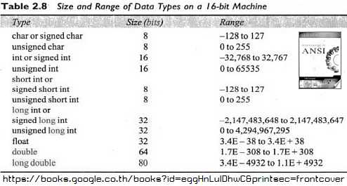
Data Type on a 16 bit Machine
Size and Range - Programming in ANSI C by E Balagurasamy

Slide 22
ประเภทของเครื่องคอมพิวเตอร์ [3]
เกณฑ์จำแนก : ตามลักษณะการใช้งาน
  แบบใช้งานทั่วไป (General purpose computer)
คือ เครื่องประมวลผลข้อมูลที่มีความยืดหยุ่นในการทำงาน (Flexible) โดยได้รับการออกแบบให้สามารถประยุกต์ใช้ในงานได้หลากหลาย โดยระบบจะทำงานตามคำสั่งในโปรแกรมที่เขียนขึ้นมา และเมื่อผู้ใช้ต้องการให้เครื่องคอมพิวเตอร์ทำงาน เพียงออกคำสั่งเรียกโปรแกรมที่ต้องการ เช่น งานบัญชี งานการเงิน งานทะเบียน งานขาย งานคลัง เป็นต้น
  แบบใช้งานเฉพาะ (Special purpose computer)
คือ เครื่องประมวลผลข้อมูลที่ถูกออกแบบตัวเครื่อง และโปรแกรมควบคุมให้ทำงานอย่างใดอย่างหนึ่งเป็นการเฉพาะ (Inflexible) โดยทั่วไปมักใช้ในงานควบคุม หรืองานอุตสาหกรรมที่เน้นการประมวลผลแบบรวดเร็ว เช่น เครื่องคอมพิวเตอร์ควบคุมสัญญาณไฟจราจร คอมพิวเตอร์ควบคุมลิฟท์ หรือคอมพิวเตอร์ควบคุมระบบอัตโนมัติในรถยนต์ เป็นต้น

Slide 23
เกณฑ์จำแนก : ตามขนาดและความสามารถ
  ซุปเปอร์คอมพิวเตอร์ (Supercomputer) เช่น TITAN Cray XK-7, Tianhe-2/Milky Way2
  เมนเฟรมคอมพิวเตอร์ (Mainframe) เช่น IBM 701 เป็นเครื่องแรก
  มินิคอมพิวเตอร์ (Minicomputer) เช่น IBM AS400
  ไมโครคอมพิวเตอร์ (Microcomputer) หรือ คอมพิวเตอร์ส่วนบุคคล (Personal Computer)
  คอมพิวเตอร์มือถือ (Handheld computer) เช่น Tablet PC, SmartPhone

Slide 24
คอมพิวเตอร์ยุคใหม่
Microcomputer + Handheld Computer
  เดสก์ท็อป (Desktop)
  โน๊ตบุ๊ค (Notebook)
  อัลตร้าบุ๊ค (Ultrabook) เบาและมีประสิทธิภาพกว่าโน๊ตบุ๊ค
  เน็ตบุ๊ค (Netbook) เน้นใช้อินเทอร์เน็ตเป็นหลัก ปัจจุบันเสื่อมความนิยมลง
  แท็บเล็ต (Tablet) เช่น ipad
  สมาร์ทโฟน (Smartphone) เช่น iphone

Slide 25
คอมพิวเตอร์ในรูปลักษณ์อื่น
Embeded and Wearable Computer
  Google Glass
  Microsoft Hololens
  Smart watch
  Smart TV
  คอมพิวเตอร์ในรถยนต์
  คอมพิวเตอร์ในบ้าน (CCTV, Robot)

Slide 26
CCTV
กล้องวงจรปิด ( CCTV = Closed-Circuit Television ) คือ การใช้กล้องวีดีโอเพื่อถ่ายทอดภาพไปยังอุปกรณ์ ปลายทาง เช่น จอมอนิเตอร์ เครื่องบันทึกภาพ หรือสมาร์ทโฟน
โทรทัศน์วงจรปิด (CCTV) คือ ระบบบันทึกภาพเคลื่อนไหวด้วยกล้องวงจรปิด ใช้เพื่อการรักษาความปลอดภัย หรือดูแลเหตุการณ์ที่อยู่ในความสนใจ และบันทึกเก็บไว้เรียกดูภายหลังได้

Slide 27
คุณสมบัติของคอมพิวเตอร์ [4]
  ความเร็ว (Speed)
  ความน่าเชื่อถือ (Reliability)
  ความเที่ยงตรง และแม่นยำ (Accuracy)
  เก็บข้อมูลได้ปริมาณมาก (Storage)
  สื่อสาร และเครือข่าย (Communication and Networking)

Slide 28
หน่วยเก็บข้อมูล
หน่วยความจำหลัก (Primary Storage)
  หน่วยความจำหลัก มีหลายชื่อ เช่น Main Memory, Primary Memory, Internal Memory หรือ Internal Storage ประมวลผลใกล้กับซีพียู แบ่งเป็น 2 ประเภท คือ ROM (Read Only Memory) และ RAM (Random Access Memory)
หน่วยเก็บข้อมูลสำรอง (Secondary Storage Device)
  หน่วยเก็บข้อมูลสำรอง ทำงานกับหน่วยความจำหลัก มีหน้าที่บันทึกข้อมูล แล้วนำมาใช้ภายหลัง มีการพัฒนาขึ้นมากมาย เช่น Flash drive, Harddisk, CD-Rom, External Harddisk, Tape, SSD (Solid State Drive), Memory Card

Slide 29
การเก็บข้อมูล (Storage)
เราทุกคนย่อมมีของรักของหวง เหมือนในภาพยนตร์เรื่อง สยบฟ้าพิชิตปฐพี ที่ หนิงเชวีย มีของรักของหวง แล้วเขาก็เก็บไว้ ดูแลอย่างดี นิสิตก็ต้องมีของรักของหวง หาที่เก็บ และต้องดูแลอย่างดีเช่นกัน เช่นเดียวกับ ของรักของข้า (My precious) ใน The Load of The Rings ที่ไม่ควรทำตกหล่นสูญหายอย่างยิ่ง
  Google Drive Meet + มอบหมายงาน SpeechTest Docs
  One Drive royal_files
  Box.com royal_files
  4Shared.com royal_files
  Dropbox.com king9 book 3.4 MB

Slide 30
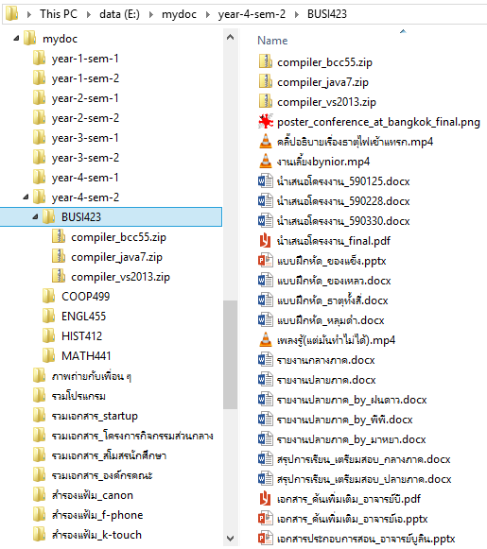
การเก็บข้อมูล (Storage)
ตัวอย่างโฟรเดอร์ สำหรับเก็บข้อมูลของนิสิต

Slide 31
ลักษณะของสารสนเทศที่ดี [5]
  ถูกต้อง (Accuracy)
  ตรวจสอบได้ (Verifiable)
  ความสมบูรณ์ (Completeness)
  ความกระทัดรัด (Conciseness)
  สอดคล้องกับงาน (Relevance)
  ทันเวลา (Timeliness)
  เชื่อถือได้ (Reliable)
  ยืดหยุ่น (Flexible)
  นำไปใช้ได้ง่าย (Simple)

Slide 32
ลักษณะเด่นของคอมพิวเตอร์
  ความเป็นอัตโนมัติ (Self Acting)
  ความเร็ว (Speed)
  ความถูกต้อง แม่นยำ (Accuracy)
  ความน่าเชื่อถือ (Reliability)
  การจัดเก็บข้อมูล (Storage Capability)
  ทำงานซ้ำ ๆ ได้ (Repeatability)
  การติดต่อสื่อสาร (Communication)

Slide 33
การประยุกต์ใช้งานคอมพิวเตอร์ [6]
  คอมพิวเตอร์กับงานด้านสถานีอวกาศ (Space Station)
  คอมพิวเตอร์กับงานด้านวิทยาศาสตร์การแพทย์ (Science)
  คอมพิวเตอร์กับงานด้านธุรกิจทั่วไป (Business)
  คอมพิวเตอร์กับงานด้านการศึกษาและการวิจัย (Education and Research)
  คอมพิวเตอร์กับงานด้านการออกแบบทางวิศวกรรม (Design)
  คอมพิวเตอร์กับงานด้านอุตสาหกรรมและหุ่นยนต์ (Industry and Robot)
  คอมพิวเตอร์กับงานด้านเก็บประวัติอาชญากร (Profile)
  คอมพิวเตอร์กับงานด้านบันเทิง (Entertainment)

Slide 34
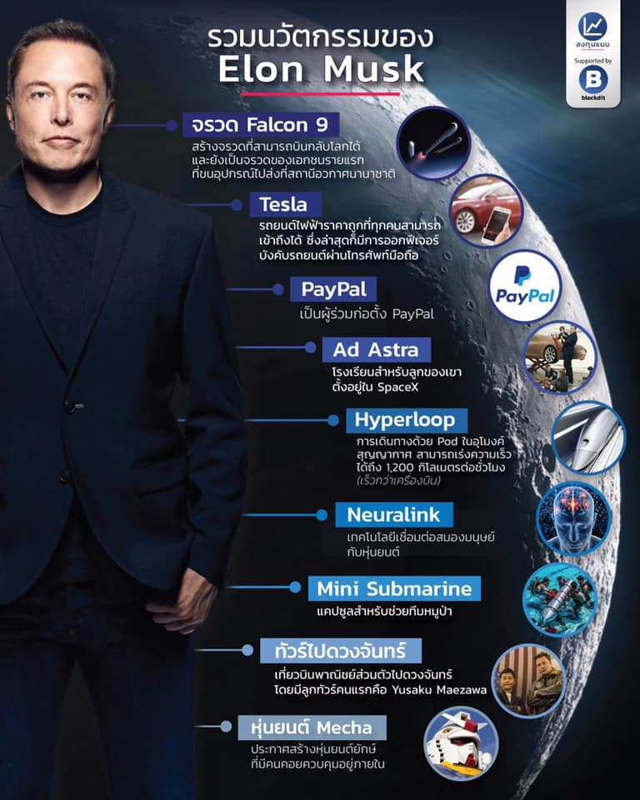
1. คอมพิวเตอร์กับงานด้านสถานีอวกาศ (Space Station)
รวมนวัตกรรมของ Elon Musk - จรวด Falcon 9 บินกลับโลกได้ ขนอุปกรณ์ไปส่งที่สถานีอวกาศนานาชาติ

Slide 35
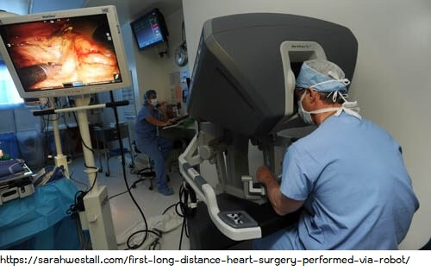
2. คอมพิวเตอร์กับงานด้านวิทยาศาสตร์การแพทย์ (Science)
First long-distance heart surgery performed via robot

Slide 36
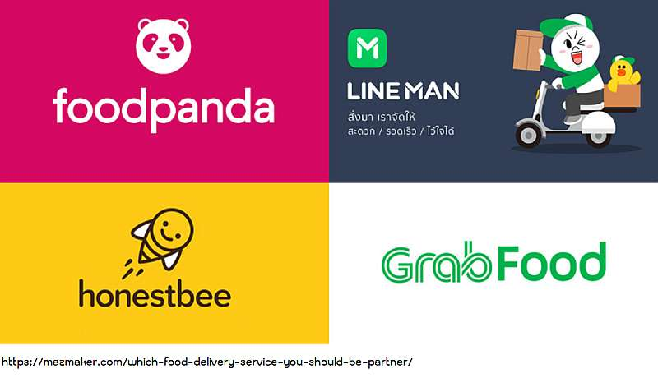
3. คอมพิวเตอร์กับงานด้านธุรกิจทั่วไป (Business)
แอพส่งอาหารเดลิเวอรี่ 4 บริการ Food Delivery

Slide 37
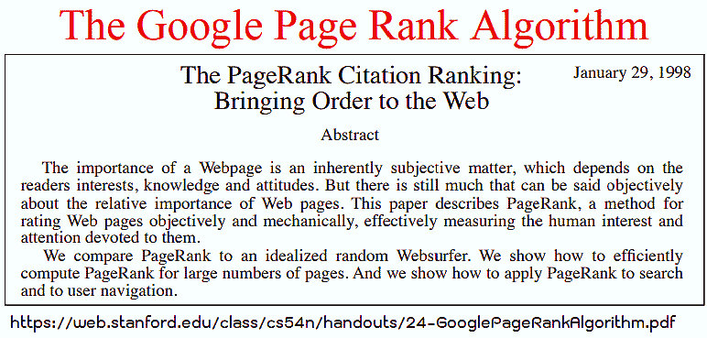
4. คอมพิวเตอร์กับงานด้านการศึกษาและการวิจัย (Education and Research)
เอกสารสอนเรื่อง Google PageRank Algorithm ของ Stanford.edu

Slide 38
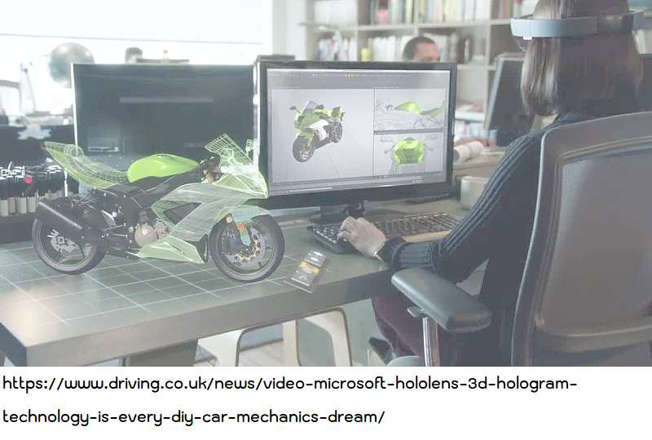
5. คอมพิวเตอร์กับงานด้านการออกแบบทางวิศวกรรม (Design)
การออกแบบวิศวกรรม ด้วย Microsoft Hololens

Slide 39
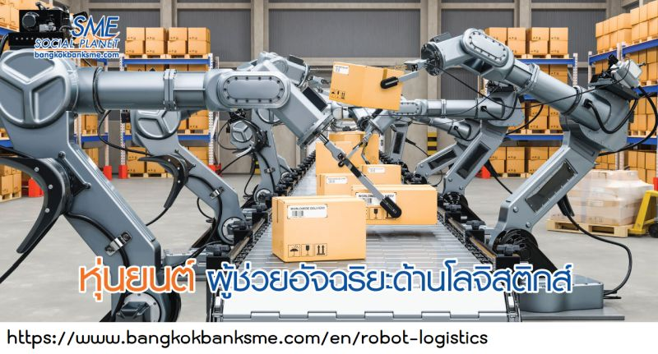
6. คอมพิวเตอร์กับงานด้านอุตสาหกรรมและหุ่นยนต์ (Industry and Robot)
หุ่นยนต์ขนถ่ายสินค้า ตอบโจทย์อุตสาหกรรมโลจิสติกส์

Slide 40
7. คอมพิวเตอร์กับงานด้านเก็บประวัติอาชญากร (Profile)
ระบบงานย่อย ของ ระบบฐานข้อมูลทะเบียนประวัติอาชญากร
  ระบบข้อมูลหมายจับ
  ระบบข้อมูลบุคคลพ้นโทษ
  ระบบข้อมูลบัญชีประวัติการกระทำความผิด
  ระบบข้อมูลแผนประทุษกรรม
  ระบบข้อมูลประวัติอาชญากร

Slide 41
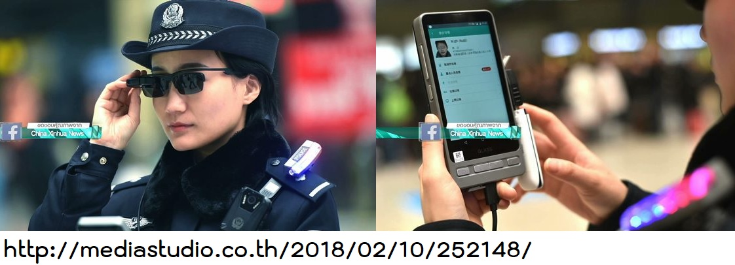
Edward Snowden เผยโครงการการสอดส่องดูแลมวลชน US กับ EN
ตำรวจจีนสวมแว่นอัจฉริยะ ตรวจจับใบหน้าคนร้าย

Slide 42

8. คอมพิวเตอร์กับงานด้านบันเทิง (Entertainment)
ภาพยนตร์ Love O2O - Online to Offline

Slide 43
สรุป
ข้อมูลและสารสนเทศ
ประเภทของทรัพยากรสารสนเทศ
ประเภทของเครื่องคอมพิวเตอร์
คุณสมบัติของคอมพิวเตอร์
ลักษณะของสารสนเทศที่ดี
การประยุกต์ใช้งานคอมพิวเตอร์

Slide 44
งานมอบหมาย
จงทำแบบทดสอบ Pretest และ Posttest
  สิ่งใดคือข้อมูล
  สิ่งใดคือสารสนเทศ
  สิ่งใดต้องผ่านการประมวลผล
  เหตุการณ์ใดเกิดขึ้นจากการระบาดของ Covid-19
  Super Spreader คืออะไร
  ปัญญาคืออะไร
  IPO ย่อมาจากอะไร
  สิ่งใดคือเทคโนโลยี

Slide 45
งานมอบหมาย
  ทรัพยากรสารสนเทศมี 3 ประเภท มีอะไรบ้าง
  ข้อใดคือ Data type
  จงเรียงลำดับของข้อมูลจากน้อยไปมาก
  จงเรียงลำดับของข้อมูลจากมากไปน้อย
  ข้อใดคือประเภทคอมพิวเตอร์ขนาดเล็กที่สุด
  จงเรียงลำดับของประเภทคอมพิวเตอร์จากเล็กไปใหญ่
  ข้อใดคือ Wearable computer
  ข้อใดไม่ใช่คุณสมบัติของคอมพิวเตอร์
  ข้อใดไม่ใช่บริการสื่อเก็บข้อมูล
  ข้อใดไม่ใช่ลักษณะของสารสนเทศที่ดี
  ข้อใดไม่ใช่ลักษณะเด่นของคอมพิวเตอร์
  ข้อใดไม่ใช่การประยุกต์ใช้งานคอมพิวเตอร์

